Slide 1
《土力学》之第六章
挡土墙上的土压力
张 丙 印
清华大学水利系
岩土工程研究所

Slide 2
第六章：本章概要
第六章： 挡土墙上的土压力
朗肯土压力理论
库仑土压力理论
常见的主动土压力计算
三种典型土压力状态
朗肯和库伦土压力理论的本质
工程中常见的主动土压力计算
本章提要
学习难点
2

Slide 3
作业
6-2
6-4
6-5
本章作业
3

Slide 4
第六章： 挡土结构物上的土压力
§6.1 概述 - 挡土结构物及土压力
§6.1 概述 - 挡土结构物及土压力
§6.2 静止土压力计算
§6.3 朗肯(Rankine)土压力理论
§6.4 库仑(Coulomb)土压力理论
§6.5 两种土压力理论的比较
§6.6 几种常见的主动土压力计算
4

Slide 5
§6.1 概述 - 挡土结构物及土压力
挡土墙及应用
挡土墙类型及土压力分布
墙体位移与土压力状态
挡土结构物及土压力
5

Slide 6
§6.1 概述 - 挡土结构物及应用
挡土结构物(挡土墙)
用来支撑天然或人工斜坡不致坍塌以保持土体稳定性，或使部分侧向荷载传递分散到填土上的一种结构物
土工织物反滤
砂砾石料
排水孔
排水管
挡土结构物上的土压力
由于土体自重、土体上部荷载或结构物的侧向挤压作用，挡土结构物所承受的来自墙后填土的侧向压力
土
土压力
挡土结构物及土压力
6

Slide 7
§6.1 概述 - 挡土结构物及应用
典型挡土墙应用
E
E
E
a）支撑土坡的挡土墙
b）堤岸挡土墙
e）加筋挡土墙
填土
地下室
E
E
c）地下室侧墙
d）拱桥桥台
7

Slide 8
§6.1 概述 - 挡土墙类型及土压力分布
土压力的大小和分布，除了与土的性质有关外，还与墙体的位移方向、位移量、位移形式、土体与结构物间的相互作用以及挡土结构物类型有关
挡土墙按其刚度及位移方式可分为三类：
    刚性挡土墙
    柔性挡土墙
    加筋挡土墙
挡土墙类型及土压力分布
8

Slide 9
§6.1 概述 -挡土墙类型及土压力分布
一、刚性挡土墙
一般指用砖石或混凝土砌筑或浇筑的断面较大的重力式挡土墙
墙身刚度大，本身变形极小可忽略，仅能发生整体平移或转动
墙背受到的土压力一般呈三角形分布，最大压力强度发生在底部，类似于静水压力分布
p
a）向前平移
b）围绕墙踵转动
c）土压力分布
挡土墙类型及土压力分布
9

Slide 10
§6.1 概述 -挡土墙类型及土压力分布
一、刚性挡土墙
重力式
悬臂式
扶壁式
带卸荷台的挡土墙
锚拉式
（锚碇式）
挡土墙类型及土压力分布
10

Slide 11
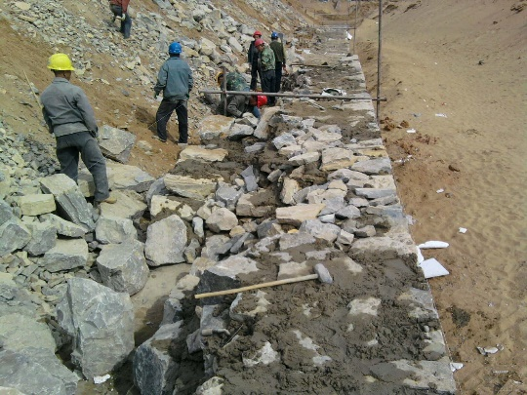
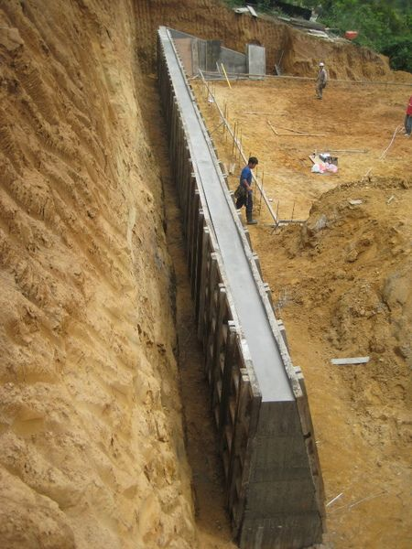
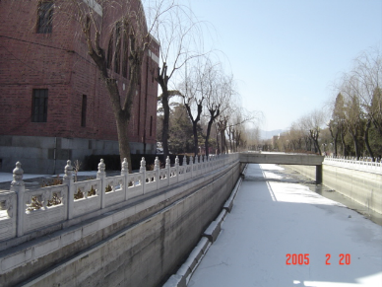
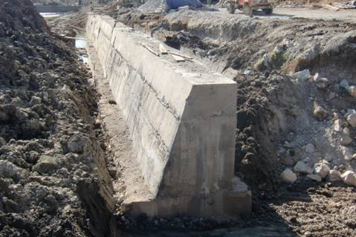
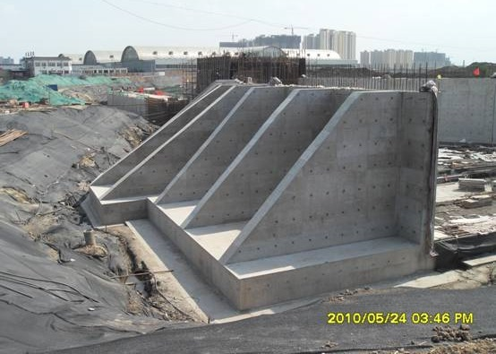
§6.1 概述 -挡土墙类型及土压力分布
一、刚性挡土墙
校河
浆砌块石重力式(圬工式)
钢筋混凝土悬臂式
扶壁式
重力式
挡土墙类型及土压力分布
11

Slide 12
§6.1 概述 -挡土墙类型及土压力分布
二、柔性挡土墙
柔性挡土结构物的刚度不大，在土压力作用下易发生挠曲变形
结构变形将影响土压力的大小和分布，其土压力分布形式复杂
作用在墙身上的土压力为曲线分布，计算时可简化为直线分布
锚杆
b）板桩上土压力
a）板桩变形
板桩
实测
计算
挡土墙类型及土压力分布
12

Slide 13
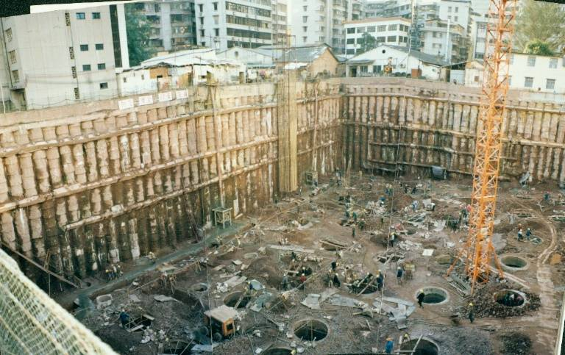
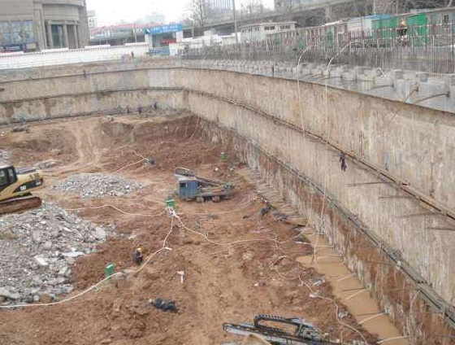
§6.1 概述 -挡土墙类型及土压力分布
二、柔性挡土墙
在深基坑开挖中，为支护坑壁而设置于土中的板桩墙、混凝土地下连续墙及排桩等即属于柔性挡土墙
混凝土护坡桩
锚杆
板桩墙施工
混凝土地连墙
挡土墙类型及土压力分布
13

Slide 14
§6.1 概述 -挡土墙类型及土压力分布
三、加筋挡土墙
靠筋材的拉力承担土压力，通过滑动面后面土体与筋材间的摩擦力将筋材锚定，保持加筋土体整体稳定
加筋土挡土墙可以是有墙面和无墙。筋材包括各种金属拉带、高强度土工格栅和各种土工布等
面板
面板
筋材
筋材
筋材
无墙面包裹式
整体混凝土墙面式
砌块墙面式
挡土墙类型及土压力分布
14

Slide 15
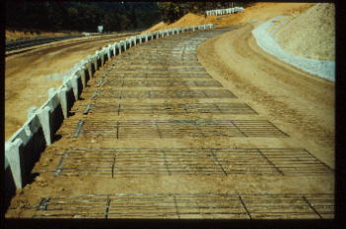
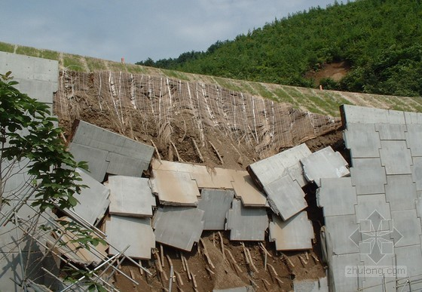
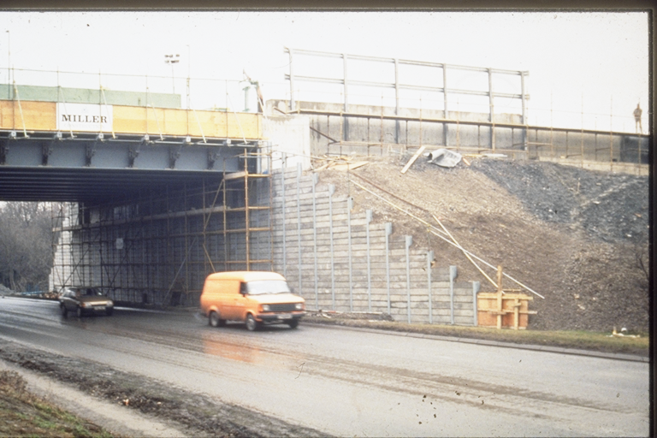
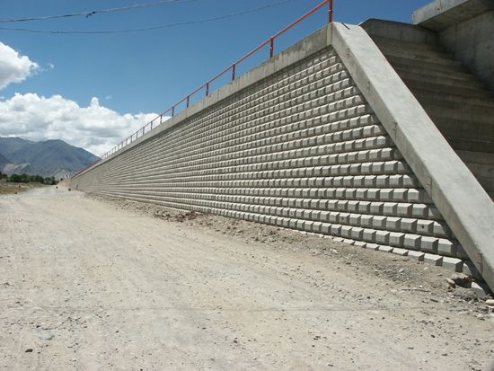
§6.1 概述 -挡土墙类型及土压力分布
三、加筋挡土墙
破坏后的面板
挡土墙类型及土压力分布
15

Slide 16
§6.1 概述 -挡土墙类型及土压力分布
刚性挡土墙土压力计算比较简单。刚性挡土墙上的土压力性质及土压力计算，包括土压力的大小、方向、分布及合力作用点等是本章要讨论的重点
其它类型的土压力计算大都以刚性墙为依据
挡土墙类型及土压力分布
16

Slide 17
§6.1 概述 -挡土墙墙体位移与土压力状态
典型土压力状态
在影响土压力的诸多因素中，墙体位移条件是主要因素之一。墙体位移的方向和位移量决定着所产生的土压力性质和土压力大小
在不同墙体位移条件下，挡土墙土压力的三种典型状态分别为：
1）静止土压力
2）主动土压力
3）被动土压力
墙体位移与土压力状态
17

Slide 18
§6.1 概述 -挡土墙墙体位移与土压力状态
一、静止土压力
挡土墙具有足够的截面和重量，并且建立在坚实的地基上
墙在墙后填土的推力作用下，不产生任何移动或转动
墙后土体没有水平位移，处于弹性平衡状态，这时作用于墙背上的土压力称静止土压力 E₀
E₀
岩 基
填土
地下室
E₀
墙体位移与土压力状态
18

Slide 19
§6.1 概述 -挡土墙墙体位移与土压力状态
二、主动土压力
C
B
墙体在土压力作用下产生向离开填土方向的移动或绕墙趾的转动
墙后土体产生下滑趋势，土体内潜在滑动面上剪应力增加，作用在墙背上的土压力减少
E_{a}
A
当墙体位移达到某一数量时，滑动面上剪应力等于土的抗剪强度，墙后土体达到主动极限平衡状态，产生一般为曲线形的滑动面AC
这时作用在墙上的土压力达到最小值，称主动土压力 E_{a}
墙体位移与土压力状态
19

Slide 20
§6.1 概述 -挡土墙墙体位移与土压力状态
三、被动土压力
B
C
挡土墙在外力作用下发生指向填土方向的移动或转动
墙后土体受到挤压，有上滑趋势，土体抗剪阻力逐渐增大，作用在墙背上的土压力加大
E_{p}
A
直到墙的移动量足够大时，滑动面上剪应力等于土的抗剪强度，墙后土体达到被动极限平衡状态，土体发生向上滑动，滑动面一般为曲面AC
这时作用在墙上的土压力达到最大值，称被动土压力 E_{p}
墙体位移与土压力状态
20

Slide 21
§6.1 概述 -挡土墙墙体位移与土压力状态
墙体位移对土压力的影响
挡土墙所受的土压力类型，首先取决于墙体是否发生位移以及位移的方向
静止土压力 E₀、主动土压力 E_{a}和被动土压力 E_{p}是特定位移情况下的三种典型的土压力状态
挡土墙所受土压力的大小并不是一个常数，随着位移量的变化，墙上所受土压力值也在变化
墙体位移与土压力状态
21

Slide 22
§6.1 概述 -挡土墙墙体位移与土压力状态
墙体位移对土压力的影响
E
达到主动土压力状态所需墙体位移量很小(1-5‰) ，工程中易发生。该种位移情况下，可采用主动土压力E_{a}
达到被动土压力状态所需墙体位移很大(1-5%)，对一般工程不容许。该种位移情况下，只能利用被动土压力E_{p}的一部分，或采用静止土压力 E₀
E_{p}
Δ
H
Δ
H
E₀
E_{a}
Δ
⎯
H
1~5%
1~5‰
墙体位移与土压力状态
22

Slide 23
§6.1 概述 - 挡土结构物及土压力
挡土墙及应用
挡土墙类型及土压力分布
墙体位移与土压力状态
刚性挡土墙
柔性挡土墙
加筋挡土墙
静止土压力 E₀
主动土压力 E_{a}
被动土压力 E_{p}
本章核心问题:
三种状态土压力的计算
小 结
23

Slide 24
第六章： 挡土结构物上的土压力
§6.1 概述 - 挡土结构物及土压力
§6.2 静止土压力计算
§6.3 朗肯(Rankine)土压力理论
§6.4 库仑(Coulomb)土压力理论
§6.5 两种土压力理论的比较
§6.6 几种常见的主动土压力计算
§6.2 静止土压力计算
24

Slide 25
§6.2 静止土压力计算
静止土压力发生条件
挡土墙具有足够的截面和重量，并且建立在坚实的地基上
挡土墙在填土推力作用下，不产生任何移动或转动，墙后土体没有水平位移，处于弹性平衡状态
E₀
岩 基
相当于侧限状态下天然地基土的应力状态
填土
地下室
E₀
静止土压力计算
25

Slide 26


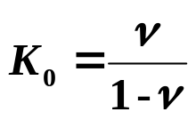

§6.2 静止土压力计算
基本方法
z
σ_{v}
侧限状态下地基土的应力状态
σ_{h}
静止土压力系数
τ
τ_{f} =c+σ tanϕ
静止土压力强度 p₀
p₀=σ_{h}
σ_{v}
σ
静止土压力计算
26

Slide 27



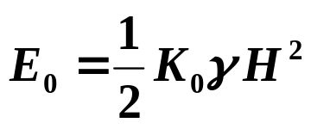



§6.2 静止土压力计算
静止土压力分布及总土压力
静止土压力系数：土的 ν 很难确定，K₀ 常用经验公式计算
对于砂土、正常固结黏土
对于超固结黏土
静止土压力计算
E₀
E₀的作用点在墙高的1/3处
静止土压力计算
27

Slide 28
第六章： 挡土结构物上的土压力
§6.1 概述 - 挡土结构物及土压力 √
§6.2 静止土压力计算 √
§6.3 朗肯(Rankine)土压力理论
§6.4 库仑(Coulomb)土压力理论
§6.5 两种土压力理论的比较
§6.6 几种常见的主动土压力计算
§6.3 朗肯(Rankine)土压力理论
28

Slide 29
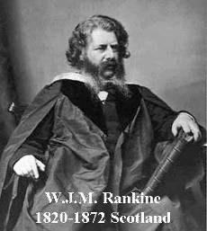
§6.3 朗肯土压力理论
朗肯
（W.J.M. Rankine）
(1820~1872)
英国科学家，被后人誉为那个时代的天才。在热力学、流体力学及土力学等领域均有杰出的贡献。朗肯计算出的热力学循环(后称为朗肯循环)的热效率，被作为是蒸汽动力发电厂性能的对比标准。
朗肯于1857年提出古典土压力理论。
29

Slide 30
§6.3 朗肯土压力理论
基本原理
适用条件及基本假定
郎肯主动土压力计算
郎肯被动土压力计算
朗肯土压力理论
30

Slide 31
§6.3 朗肯土压力理论 - 基本原理
基本原理
自重应力作用下,半无限土体内各点的主动和被动极限平衡应力状态
m
主动极限平衡应力状态
σ_{v}
1）地基初始状态：侧限状态
2）刚性竖直光滑面mn代替左侧的土体：静止土压力状态
σ_{h}
3）mn面左移：σ_{h}逐渐减小，σ_{v}保持不变
n
45°+ϕ/2
τ
τ_{f} =c+σ tanϕ
4） 位移足够大时，土单元破坏，σ_{h}达到最小值p_{a}，称主动极限平衡应力状态
基本原理
p_{a}
K₀σ_{v}
σ_{v}
σ
31

Slide 32
§6.3 朗肯土压力理论 - 基本原理
基本原理
自重应力作用下,半无限土体内各点的主动和被动极限平衡应力状态
m
被动极限平衡应力状态
σ_{v}
1）地基初始状态：侧限状态
σ_{h}
2）刚性竖直光滑面mn代替左侧的土体：静止土压力状态
3）mn面右移：σ_{h}逐渐减大， σ_{v}保持不变。 σ_{h}会成为大主应力
n
45°-ϕ/2
τ
τ_{f} =c+σ tanϕ
4） 位移 足够大时，土单元破坏，σ_{h}达到最大值p_{p}，称被动极限平衡应力状态
σ_{v}
p_{p}
K₀σ_{v}
σ
基本原理
32

Slide 33
§6.3 朗肯土压力理论 - 适用条件
适用条件及基本假定
适用条件
  墙背光滑,可忽略墙背与填土之间的摩擦作用
  墙背垂直
  填土表面水平
假设
墙后土体各点均处于极限平衡状态
表面水平
极限平衡状态
光滑、垂直
朗肯土压力理论
33

Slide 34
§6.3 朗肯土压力理论 - 郎肯主动土压力
无黏性土郎肯主动土压力计算
土单元应力状态：
σ₁= σ_{v}= γ z
σ₃= σ_{h}= p_{a}
σ_{v}
z
无黏性土极限平衡条件：
σ_{h}
σ₃= σ₁ tan²(45°-ϕ /2 )
主动土压力强度：
p_{a}= γ z ⋅tan²(45°- ϕ /2 ) = γ zK_{a}
K_{a}= tan²(45°- ϕ /2 )称朗肯主动土压力系数
郎肯主动土压力计算
34

Slide 35
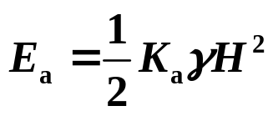
§6.3 朗肯土压力理论 - 郎肯主动土压力
无黏性土郎肯主动土压力计算
主动土压力强度：
E_{a}
H
p_{a}= γ z K_{a} (kN/m²)
H/3
总土压力（单位墙长度）：
γ H K_{a}
(kN/m)
总土压力作用点：底部以上H/3处
90°-ϕ
破裂面方向：与水平夹角45 ° + ϕ /2
45°＋ϕ/2
郎肯主动土压力计算
35

Slide 36
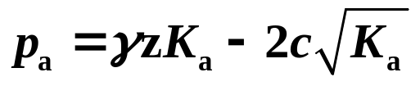
§6.3 朗肯土压力理论 - 郎肯主动土压力
黏性土郎肯主动土压力计算
土单元应力状态：
σ₁= σ_{v}= γ z
σ₃= σ_{h}= p_{a}
σ_{v}
z
σ_{h}
黏性土极限平衡条件：
σ₃= σ₁ tan²(45°- ϕ /2 ) - 2c⋅ tan(45°- ϕ /2 )
主动土压力强度：
p_{a}= tan²(45°- ϕ /2 )γ z - 2c⋅ tan(45°- ϕ /2 )
郎肯主动土压力计算
36

Slide 37
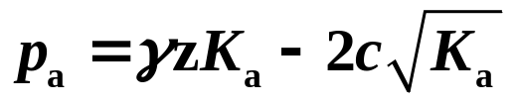

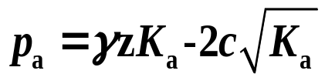
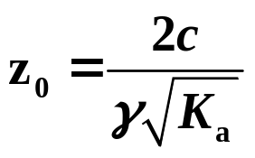


§6.3 朗肯土压力理论 - 郎肯主动土压力
不支护直立开挖的最大深度
黏性土郎肯主动土压力计算
z₀
主动土压力强度：
₋
z₀
H
z≤z₀
₊
₊
z>z₀
γ H K_{a}
郎肯主动土压力计算
37

Slide 38
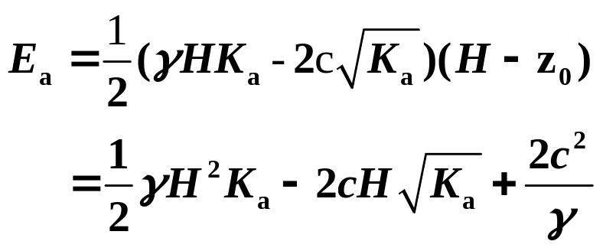

§6.3 朗肯土压力理论 - 郎肯主动土压力
黏性土郎肯主动土压力计算
z₀
H
E_{a}
总土压力（单位墙长度）：
(H-z₀)/3
z₀
总土压力作用点：底部以上(H-z₀)/3处
破裂面方向：与水平夹角45 ° + ϕ /2
90°-ϕ
45°＋ϕ/2
郎肯主动土压力计算
38

Slide 39
§6.3 朗肯土压力理论 - 郎肯被动土压力
无黏性土郎肯被动土压力计算
土单元应力状态：
σ₃= σ_{v}= γ z
σ₁= σ_{h}=p_{p}
σ_{v}
z
无黏性土极限平衡条件：
σ_{h}
σ₁= σ₃ tan²(45°+ ϕ /2 )
被动土压力强度：
p_{p}= γ z ⋅tan²(45°+ ϕ /2 ) = γ zK_{p}
K_{p}= tan²(45°+ ϕ /2 )称朗肯被动土压力系数
郎肯被动土压力计算
39

Slide 40
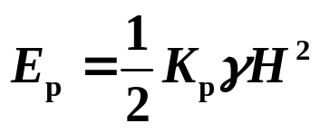
§6.3 朗肯土压力理论 - 郎肯被动土压力
无黏性土郎肯被动土压力计算
被动土压力强度：
H
E_{p}
p_{p}= γ z K_{p} (kN/m²)
H/3
总土压力（单位墙长度）：
γ H K_{p}
(kN/m)
总土压力作用点：底部以上H/3处
90°+ϕ
破裂面方向：与水平夹角45 ° - ϕ /2
45°-ϕ/2
郎肯被动土压力计算
40

Slide 41
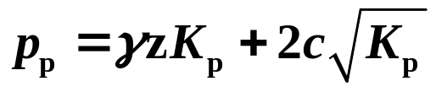
§6.3 朗肯土压力理论 - 郎肯被动土压力
黏性土郎肯被动土压力计算
土单元应力状态：
σ₃= σ_{v}= γ z
σ₁= σ_{h}=p_{p}
σ_{v}
z
σ_{h}
黏性土极限平衡条件：
σ₁= σ₃ tan²(45°+ ϕ /2 ) + 2c⋅ tan(45°+ ϕ /2 )
被动土压力强度：
p_{p}= tan²(45°+ ϕ /2 )γ z + 2c⋅ tan(45°+ ϕ /2 )
郎肯被动土压力计算
41

Slide 42
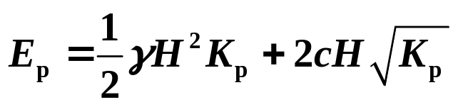


§6.3 朗肯土压力理论 - 郎肯被动土压力
黏性土郎肯被动土压力计算
E_{p}
总土压力（单位墙长度）：
H
总土压力作用点：梯形面积形心上
破裂面方向：与水平夹角45 ° - ϕ /2
90°+ϕ
45°-ϕ/2
郎肯被动土压力计算
42

Slide 43
§6.3 朗肯土压力理论
理论基础
适用条件及基本假定
郎肯主动土压力计算
郎肯被动土压力计算
半无限土体的主动和被动极限平衡应力状态
墙背垂直、光滑、填土面水平
墙后土体均处于极限平衡状态
无黏性土和黏性土
主动和被动极限平衡条件
朗肯主动和被动土压力系数
土压力强度的分布
总土压力大小和作用点
破裂面方向
小 结
43

Slide 44
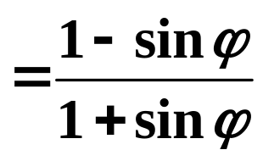
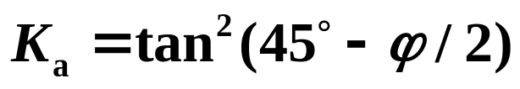
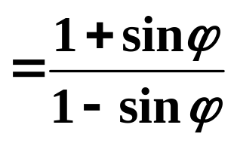
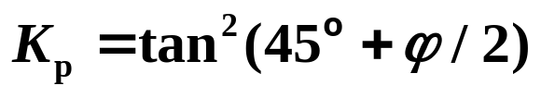
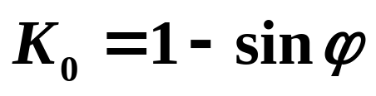
§6.3 朗肯土压力理论
主动土压力系数
被动土压力系数
静止土压力系数
无黏性土和
正常固结黏土
K_{a} < K₀ < 1 < K_{p}
小 结
44

Slide 45
第六章： 挡土结构物上的土压力
§6.1 概述 - 挡土结构物及土压力 √
§6.2 静止土压力计算 √
§6.3 朗肯(Rankine)土压力理论 √
§6.4 库仑(Coulomb)土压力理论
§6.5 两种土压力理论的比较
§6.6 几种常见的主动土压力计算
§6.4 库仑(Coulomb)土压力理论
45

Slide 46
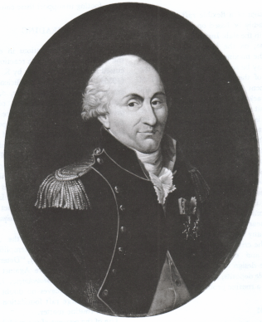
§6.4 库仑土压力理论
库仑
（C. A. Coulomb）
(1736-1806)
法国军事工程师，在摩擦、电磁方面做出了奠基性的贡献。1773年发表了关于土压力方面论文，成为土压力的经典理论
46

Slide 47
§6.4 库仑土压力理论
方法要点
无黏性土库伦土压力解析法
库伦土压力图解法
库仑土压力理论
47

Slide 48
§6.4 库伦土压力理论 - 方法要点
滑动楔体
出发点
  墙背倾斜，具有倾角α
  墙背粗糙，与填土摩擦角为δ
  填土面可以为任意不规则面
A
C
α
δ
主动状态
E
B
基本方法和假设：考虑墙后滑动楔体的整体平衡条件，直接求出作用在墙背上的总土压力E
7、讨论：为何E是图中画的方向？
  平面滑裂面：滑裂面AB和BC为平面
  刚体滑动：破坏土楔ABC为刚体
  极限平衡状态：楔体ABC整体处于极限平衡状态
库仑土压力理论的要点
48

Slide 49
§6.4 库伦土压力理论 - 方法要点
滑动楔体受力分析
A
C
主动
1）取倾角为θ 的滑动楔体，计算重力W
W
α
R
ϕ
W
2）AB和BC处于极限平衡状态。确定墙面反力E和滑面外土体支撑力R的方向
δ
R
E
E
θ
B
3）做楔体静力平衡力的三角形，确定E和R的大小
C
A
被动
4） 对E求极值，确定真正滑裂面θ 、总主动土压力E_{a}和被动土压力E_{p}
α
W
E
R
δ
ϕ
E
θ
B
W
R
库仑土压力理论的要点
49

Slide 50
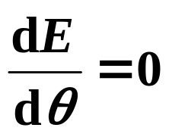
§6.4 库伦土压力理论 - 方法要点
主动和被动土压力条件
主动土压力：墙体逐步离开土体时，土压力减小。最先在土中出现的滑动面的土压力是所有假设滑动面中最大的一个
主动
W
δ
E
θ
被动土压力：墙体挤压土体时，土压力增大。最先在土中出现的滑动面的土压力是所有假设滑动面中最小的一个
被动
W
E
δ
θ
库仑土压力理论的要点
50

Slide 51
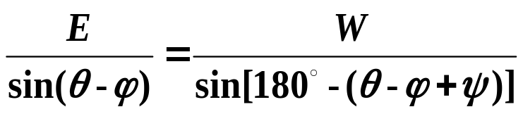
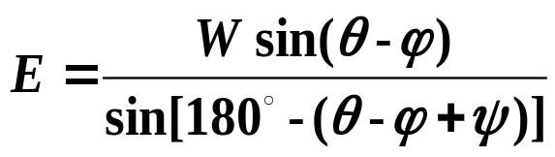

§6.4 库伦土压力理论 -无黏性土库伦土压力解析法
计算条件：
墙后无黏性土填土，填土面为斜平面线
取倾角为θ 的滑动楔体，画出楔体静力平衡力的三角形
根据正弦定理：
A
C
β
W
α
ϕ
δ
θ-ϕ
R
ψ
E
θ
B
θ-ϕ
R
W
θ 、E
ψ
ψ =90°-δ -α
E
库伦主动土压力求解
51

Slide 52
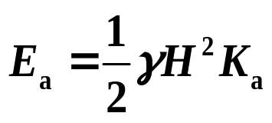
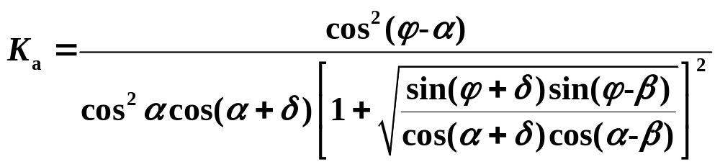
§6.4 库伦土压力理论 -无黏性土库伦土压力解析法
计算结果：
E_{a}
α
E_{a}
α+δ
α
H
δ
库仑主动土压力系数K_{a}
H/3
γ H K_{a}
土压力分布：三角形分布
特例：α=δ=β=0，即墙背垂直光滑，填土表面水平时，与朗肯理论等价
库伦主动土压力求解
52

Slide 53
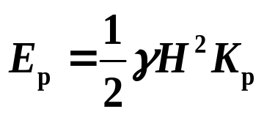
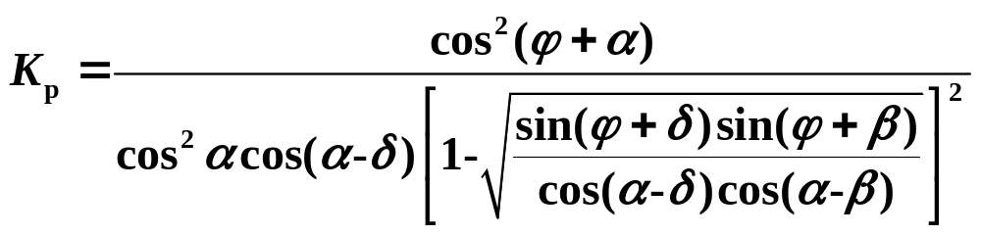
§6.4 库伦土压力理论 -无黏性土库伦土压力解析法
库仑被动土压力
α
α
δ
δ-α
H
E_{p}
H/3
库仑被动土压力系数K_{p}
γ H K_{p}
土压力分布：三角形分布
特例：α=δ=β=0，即墙背垂直光滑，填土表面水平时，与朗肯理论等价
库伦被动土压力求解
53

Slide 54
§6.4 库伦土压力理论 - 库伦土压力图解法
基本图解法
库尔曼（Culmann）图解法
黏性填土图解法
库伦土压力图解法
54

Slide 55
§6.4 库伦土压力理论 - 库伦土压力图解法
基本图解法
1）作不同θ 楔体的力三角形
3）作曲线垂直切线得切点m，mn即对应主动土压力E_{a}
2）连三角形顶点m₁、m₂、m_{n}成曲线
4）根据太沙基法确定作用点
C_{n}
o
R₁
C_{a}
C₂
C_{a}
C₁
W₁
m₁
B
n₁
B
E₁
m₂
o
W₁
W₂
重心
E₂
m
ϕ
δ
o′
R₁
n
E_{a}
δ
E₁
E_{a}
θ
m_{n}
A
A
W_{n}
E_{n}
确定的E_{a}作用点
库伦土压力图解法
55

Slide 56
§6.4 库伦土压力理论 - 库伦土压力图解法
库尔曼（Culmann）图解法
是对基本方法的改进与简化：
1）三角形顶点直接放在墙趾A处
2）逆时针旋转90°+ϕ
B
C
L线
B
C
o
E
θ-ϕ
δ
R
ψ
R
W
E
θ
W
α
W
ϕ
ϕ
ψ
A
E
θ-ϕ
R
M线
δ
θ -ϕ
R
ψ
ψ =90°-δ -α
W
E
θ
ψ
E
A
库伦土压力图解法
56

Slide 57
§6.4 库伦土压力理论 - 库伦土压力图解法
库尔曼（Culmann）图解法
C_{n}
1）过A作两条辅助线AL和AM
C_{a}
C₂
C₁
m_{n}
2）做不同θ 楔体的力三角形
L
B
3）连三角形顶点m₁、m₂、m_{n}成曲线
m
n_{n}
库尔曼线
E_{a}
n
m₂
4）作该曲线与AL平行的切线，切点m
n₂
m₁
5）过m作AM平行线，交AL于n点，mn即对应主动土压力E_{a}
n₁
ϕ
ψ
6）根据太沙基法确定作用点
A
M
库伦土压力图解法
57

Slide 58

§6.4 库伦土压力理论 - 库伦土压力图解法
黏性填土图解法
C
B
z₀
数值解比较复杂，可参见附录Ⅲ
表层z₀深度内，存在拉应力，将导致裂缝出现
D
E
W
C_{AE}
ϕ
C_{AE}
δ
C_{AD}
R
其中，K_{a}库仑主动土压力系数
E
C_{AD}
土楔重量包括BCDE
沿墙背的总黏聚力C_{AE}按AE长度计算，沿滑面的总黏聚力C_{AD}按AD长度计算
其余同无黏性土
A
R
W
E
库伦土压力图解法
58

Slide 59
§6.4 库伦土压力理论
方法要点
无黏性土解析法
库伦土压力图解法
滑动楔体法: 刚性楔体，滑面上处于极限平衡状态
楔体静力平衡
无黏性土填土，填土面为平面
库仑土压力系数K_{a}、K_{p}
基本图解法
库尔曼（Culmann）图解法
黏性填土图解法
小 结
59

Slide 60
第六章： 挡土结构物上的土压力
§6.1 概述 - 挡土结构物及土压力 √
§6.2 静止土压力计算 √
§6.3 朗肯(Rankine)土压力理论 √
§6.4 库仑(Coulomb)土压力理论 √
§6.5 两种土压力理论的比较
§6.6 几种常见的主动土压力计算
§6.5 两种土压力理论的比较
60

Slide 61
§6.5 两种土压力理论的比较
分析方法
应用条件
计算误差
两种土压力理论的比较
61

Slide 62

§6.5 两种土压力理论的比较
郎肯和库伦土压力理论有哪些相同点和不同点？
讨论
σ_{v}
W
R
σ_{h}
W
R
E
E
θ
郎肯理论
库伦理论

Slide 63
§6.5 两种土压力理论的比较 - 分析方法
相同点
都属于极限状态土压力理论，计算的土压力都是土体处于极限平衡状态下的主动和被动土压力
不同点
σ_{v}
W
R
郎肯理论
σ_{h}
库伦理论
W
R
E
E
θ
极限应力法:
土体各点均处于极限平衡状态
先求土压力强度 p
理论上比较严密
滑动楔体法:
刚性楔体，滑面上处于极限平衡状态
先求总土压力 E
是一种简化理论
两种土压力理论分析方法
63

Slide 64
§6.5 两种土压力理论的比较 - 应用条件
σ_{v}
W
R
σ_{h}
W
R
E
E
θ
郎肯理论
库伦理论
理想简单边界条件
较为复杂的实际边界条件
墙背垂直光滑
填土水平
墙背垂直，填土倾斜（附录IV）
坦墙
墙背和填土无限制
黏性土一般用图解法
坦墙
两种土压力理论的应用条件
64

Slide 65
§6.5 两种土压力理论的比较 - 计算误差
墙背摩擦对郎肯土压力的影响
实际工程中一般δ ≠ 0
E_{库仑}
E_{朗肯}
E_{朗肯}
E_{朗肯}
E_{库仑}
E_{库仑}
E_{库仑}
E_{朗肯}
主动
R
W
被动
R
W
郎肯理论计算的主动土压力偏大，被动土压力偏小
两种土压力理论的计算误差
65

Slide 66
§6.5 两种土压力理论的比较 - 计算误差
曲面滑裂面对库伦土压力影响
实际滑裂面不一定是平面
E_{a}
平面
δ
δ
平面
E_{p}
对数螺旋面
对数螺旋面
按极限平衡理论，δ ≠ 0时土体内的滑动面是由一段平面和一段对数螺旋线曲面所组成的复合滑动面
库伦理论计算的主动土压力偏小，被动土压力偏大
两种土压力理论的计算误差
66

Slide 67
§6.5 两种土压力理论的比较 - 计算误差
与极限平衡理论精确解的比较
苏联学者索科洛夫斯基1960年用极限平衡理论，对水平填土面挡土墙，求出了主动和被动土压力系数的理论解
主动土压力系数 K_{a} (α =β = 0)
 | δ = 0 |  | δ = ϕ /2 |  | δ = ϕ
ϕ | 20° | 40° | 20° | 40° | 20° | 40°
索氏精确解 | 0.49 | 0.22 | 0.45 | 0.20 | 0.44 | 0.22
朗肯理论 | 0.49 | 0.217 | 0.49 | 0.217 | 0.49 | 0.217
库仑理论 | 0.49 | 0.22 | 0.45 | 0.20 | 0.43 | 0.21
两种土压力理论的计算误差
67

Slide 68
§6.5 两种土压力理论的比较 - 计算误差
与极限平衡理论精确解的比较
被动土压力系数 K_{p} (α =β = 0)
 | δ = 0 |  | δ = ϕ /2 |  | δ = ϕ
ϕ | 20° | 40° | 20° | 40° | 20° | 40°
索氏精确解 | 2.04 | 4.60 | 2.55 | 9.69 | 3.04 | 18.2
朗肯理论 | 2.04 | 4.60 | 2.04 | 4.60 | 2.04 | 4.60
库仑理论 | 2.04 | 4.60 | 2.63 | 11.8 | 3.52 | 92.6
两种土压力理论的计算误差
68

Slide 69
§6.5 两种土压力理论的比较 - 计算误差
计算误差 - 总结
如果 δ = 0，滑裂面是直线，三种理论计算K_{a}, K_{p}相同
如果 δ ≠ 0
K_{a}
朗肯偏大10%左右，工程偏安全
库仑稍偏小一些（差别可忽略)
K_{p}
朗肯偏小可达几倍
库仑偏大可达几倍
在实际工程问题中，土压力是比较复杂的
因所需位移太大，工程中使用被动土压力较少
两种土压力理论的计算误差
69

Slide 70
第六章： 挡土结构物上的土压力
§6.1 概述 - 挡土结构物及土压力 √
§6.2 静止土压力计算 √
§6.3 朗肯(Rankine)土压力理论 √
§6.4 库仑(Coulomb)土压力理论 √
§6.5 两种土压力理论的比较 √
§6.6 几种常见的主动土压力计算
§6.6 几种常见的主动土压力计算
70

Slide 71
§6.6 几种常见的主动土压力计算
工程上所遇到的挡土墙及填土的条件，要比朗肯和库仑理论所假定的条件复杂得多
例如，填土本身可能是性质不同的成层土，墙后有地下水位存在，墙背不是直线而是折线以及填土面上有荷载作用等
对于这些情况，只能在前述理论基础上具体分析或作些近似处理
几种常见的主动土压力计算
71

Slide 72
§6.6 几种常见的主动土压力计算
填土上有荷载
成层填土情况
填土中有水
坦墙
墙背形状有变化
墙后填土受限制
加筋土挡墙
几种常见的主动土压力计算
72

Slide 73
§6.6 几种常见的主动土压力计算 - 填土上有荷载
（1）连续均布荷载作用 - 朗肯土压力理论
q
竖向应力
σ₁= q + γ z
主动土压力强度
p_{a}= qK_{a}+ γ z K_{a}
σ₁
z
σ₃
H
qK_{a}
γ HK_{a}
1. 填土上有荷载
73

Slide 74
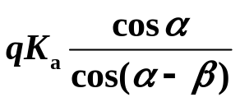
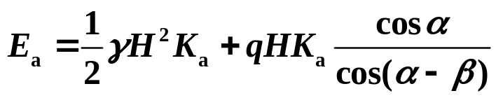
§6.6 几种常见的主动土压力计算 - 填土上有荷载
（2）连续均布荷载作用 - 库伦土压力理论
l
q
R
W
C
E′_{a}
A
β
G = ql
E_{a}
W
α
γ HK_{a}
ϕ
δ
R
E
B
1. 填土上有荷载
74

Slide 75
§6.6 几种常见的主动土压力计算 - 填土上有荷载
（3）局部荷载作用 – 朗肯土压力理论
q
45°+ϕ/2
近似认为，局部荷载产生的土压力沿平行于滑动面方向传递至墙背上
荷载q仅在墙背cd范围内引起附加土压力p_{aq}
q对墙背产生的附加土压力强度值仍可用朗肯公式计算，即 p_{aq}=qK_{a}
a
b
45°＋ϕ/2
c
d
γ HK_{a}
qK_{a}
1. 填土上有荷载
75

Slide 76
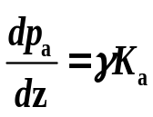

§6.6 几种常见的主动土压力计算 - 填土上有荷载
基于朗肯理论的计算方法
竖向应力σ_{z}
土压力强度p_{a}
A
γ₁ ϕ₁ c₁
H₁
斜率
B
σ_{zB}
p_{B+}
p_{B-}
γ₂ ϕ₂ c₂
H₂
C
σ_{zC}
p_{C-}
计算竖向应力：
计算各层土的土压力系数:
计算土层界面处的土压力强度:
计算总土压力E_{a}及作用点
σ_{z}= Σ γ_{i} H_{i}
K_{a}= tan²(45°-ϕ /2 )
2. 成层填土情况
76

Slide 77
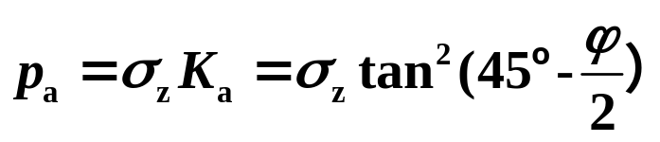
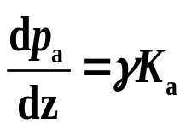



§6.6 几种常见的主动土压力计算 - 填土上有荷载
无黏性土
γ₁ ϕ₁ c₁=0
H₁
γ₂ ϕ₂ c₂=0
H₂
γ₂ > γ₁
γ₂ < γ₁
ϕ₂ > ϕ₁
ϕ₂ < ϕ₁
p_{a}分布特点
ϕ₁ = ϕ₂ 时
γ₁ = γ₂ 时
2. 成层填土情况
77

Slide 78





§6.6 几种常见的主动土压力计算 - 填土上有荷载
黏性土
z₀
γ₁ ϕ₁ c₁
H₁
γ₂ ϕ₂ c₂
H₂
ϕ₁ = ϕ₂
γ₁ = γ₂ 时
c₁ >0 c₂ =0
c₁ =0 c₂ >0
2. 成层填土情况
78

Slide 79
§6.6 几种常见的主动土压力计算 - 填土中有水
挡土墙排水设计
排水沟
墙内设排水孔及反滤层，填土表面设沟、堤等截流
土工织物反滤
砂砾石料
排水孔
排水管
地下水对土压力的影响
地下水位以下填土重量因受到水的浮力而减小，计算土压力时应用浮重度γ ′
地下水对填土强度指标的影响：对无砂土的影响可忽略；对黏性填土，地下水将使c、 ϕ 值减小，使土压力增大
地下水对墙背产生静水压力作用
3. 填土中有水
79

Slide 80
§6.6 几种常见的主动土压力计算 - 填土中有水
静水情况
砂性土为例
土压力
水压力
γ ϕ
H₁
γH₁K_{a}
E_{a}
γ ′ ϕ
H₂
E_{w}
不透水地基
(γH₁+γ′ H₂)K_{a}
γ_{w}H₂
水下部分用浮重度
如果地下水对填土强度指标有影响，K_{a}变化
水压力E_{w}垂直墙背
总压力： E = E_{a} + E_{w}
3. 填土中有水
80

Slide 81
§6.6 几种常见的主动土压力计算 - 填土中有水
渗流情况
孔压
竖向有效应力
土压力
H₁
u=0
γH₁
γH₁K_{a}
γH₁K′_{a}
H₂
E_{a}
γH₁+γ_{sat}H₂
✓
✗
(γH₁+γ_{sat}H₂)K′_{a}
有效应力
=总应力
？
透水地基
γH₁+γ ′ H₂
K′_{a}为水下填土的土压力系数
计算自重应力时，先计算总应力，计算孔压，再计算有效应力
在一般情况下，需进行渗流计算确定土层中的孔隙水压力分布
3. 填土中有水
81

Slide 82
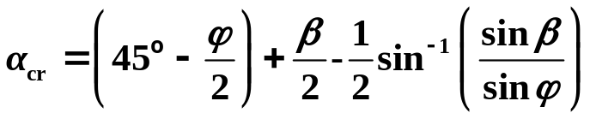
§6.6 几种常见的主动土压力计算 - 坦墙
坦墙及第二滑裂面
第二滑裂面
D
当墙背粗糙度较大、墙背较平缓时，破坏滑动土楔不再沿墙背AB滑动，而是沿土中的两个滑动面BD和BC滑动
分别称BD和BC为第一和第二滑动面
工程中把出现第二滑动面的挡土墙定义为坦墙
A
C
β
α
E′_{a}
第一滑裂面
ϕ
B
产生第二滑裂面条件
临界墙背倾斜角α_{cr}: α_{cr}= f (δ,ϕ, β )
当δ =ϕ 时
当δ =ϕ 和β =0时
α_{cr}=45º - ϕ/2
4. 坦 墙
82

Slide 83
§6.6 几种常见的主动土压力计算 - 坦墙
坦墙土压力计算
条件：填土面水平，δ = ϕ
第二滑裂面
A
B
D
B′
α
第一滑裂面
α_{cr}=45º - ϕ/2
45º - ϕ/2
C
第二滑裂面和竖直方向夹角：α_{cr}=45º - ϕ/2
第一滑裂面和竖直方向夹角：45º - ϕ/2
滑动土楔以竖直面CD面为对称面下滑。CD可视为无剪应力的光滑面
朗肯理论计算
4. 坦 墙
83

Slide 84
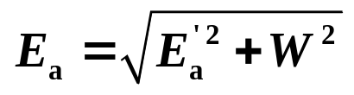
§6.6 几种常见的主动土压力计算 - 坦墙
坦墙土压力计算（朗肯理论）
条件：填土面水平，δ = ϕ
A
D
E′_{a}
α
W
直角三角形
E′_{a}
W
E_{a}
E_{a}
C
假想竖直面CD面为光滑墙背
利用朗肯主动土压力公式计算，E′_{a}=1/2K_{a}γ H²
取三角形ACD为隔离体，确定墙背土压力E_{a}
问题：可否采用库伦理论计算？
4. 坦 墙
84

Slide 85
§6.6 几种常见的主动土压力计算 - 坦墙
L型挡土墙土压力计算
条件：填土面水平，δ = ϕ
第二滑裂面
D
A
B′
α
α_{cr}
W
E_{a}
第一滑裂面
C
E
B
朗肯理论计算
DB连线倾角α>α_{cr}时，可按坦墙方法进行计算
用朗肯理论求出作用在竖直面AB上的主动土压力E_{a}
进行稳定分析时，底板以上DCEA范围内的土重W可作为墙身重量的一部分来考虑
4. 坦 墙
85

Slide 86
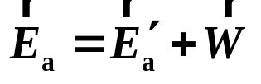
§6.6 几种常见的主动土压力计算 - 坦墙
坦墙土压力计算
条件：填土面倾斜，δ = ϕ
第二滑裂面
D
A
C
α_{cr}
第一滑裂面
α
E_{a}
W
E′_{a}
ϕ
W
E′_{a}
E_{a}
B
库伦理论计算
根据α_{cr}确定第二滑动面BC
假设BC为墙背确定主动土压力E′_{a}
取三角形ACB为隔离体，确定墙背土压力E_{a}
4. 坦 墙
86

Slide 87
§6.6 几种常见的主动土压力计算 - 墙背形状有变化
墙背形状有变化
用墙背转折点为界，分成上墙与下墙
分别按库仑理论计算主动土压力，再叠加
D
A
E_{a1}
A
D
δ+α₁
E_{a1}
α₁
α₁
B
E_{a2}
B
+
E_{a2}
α₂
δ+α₂
α₂
C
C
5. 墙背形状有变化
87

Slide 88
§6.6 几种常见的主动土压力计算 - 墙背形状有变化
墙背有减载平台的情况
减载平台可有效地提高重力式挡土墙的抗倾覆稳定安全系数，并使墙底压力更均匀
A
45°＋ϕ/2
W
H₁
土压力为0
γ H₁K_{a}
减载平台
的作用
D
C
B
C′
滑裂面
H₂
E
E′
γ (H₁+H₂)K_{a}
5. 墙背形状有变化
88

Slide 89
§6.6 几种常见的主动土压力计算 - 墙后填土受限制
墙后填土受限制
C
A
新
填
土
老 土
B
滑裂面BC可能的位置
  在填土中
  在老土中
  在界面上
6. 墙后填土受限制
89

Slide 90
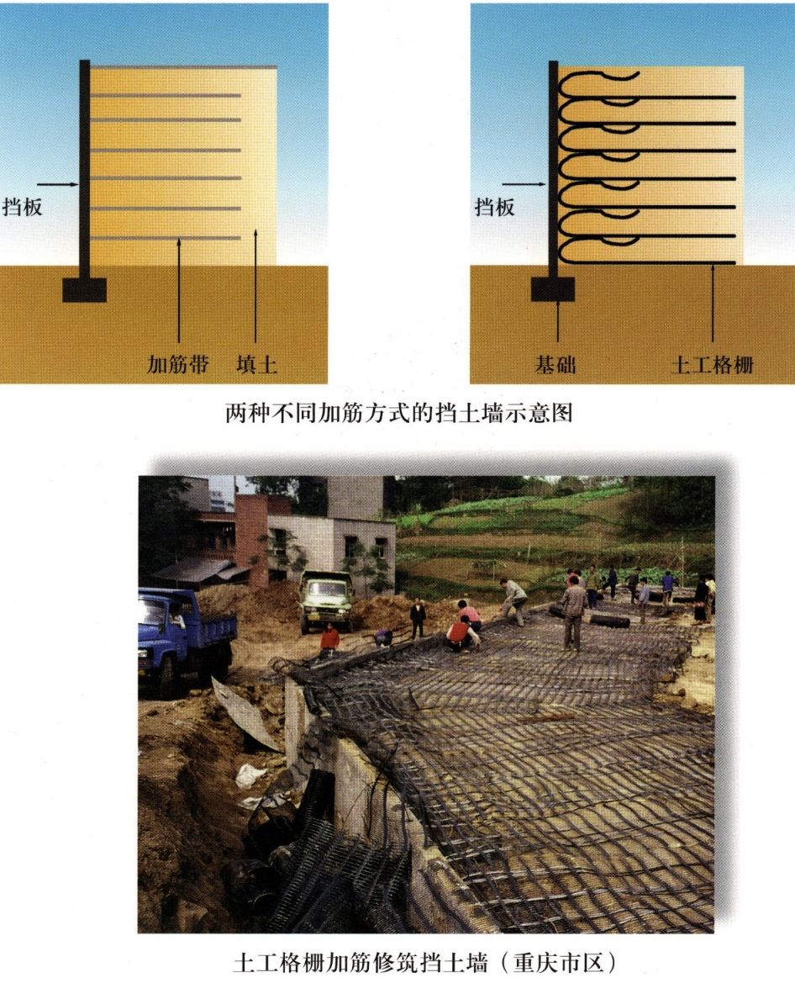
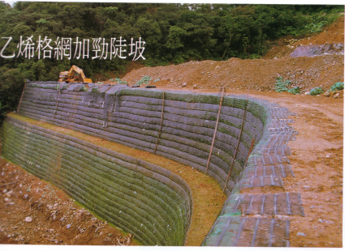
§6.6 几种常见的主动土压力计算 - 加筋土挡墙
工程实例
7. 加筋土挡墙
90

Slide 91
§6.6 几种常见的主动土压力计算 - 加筋土挡墙
筋材的工作原理
对于刚性不是很大的筋材，加筋土体中的滑动面是一个约与水平面夹角为45°＋ϕ /2的平面
筋材在滑动面两侧所受的摩擦力方向相反，在与滑动面相交处筋材的拉力最大
主动区的土压力被滑动面外筋材的拉力所平衡，筋材又被锚固在滑动面后的土体中，从而保证了墙的稳定性
加筋土体
滑裂面
主动区
锚固区
H
45°＋ϕ/2
7. 加筋土挡墙
91

Slide 92
§6.6 几种常见的主动土压力计算 - 加筋土挡墙
整体稳定性
整体稳定亦称外部稳定，一般设计加筋长度为(0.7~0.8)H，这就形成了一个由加筋土体组成的重力式挡土墙
整体抗滑稳定安全系数可以通过加筋土体自重W在基底产生阻力与主动土压力E_{a}之比计算
主动土压力可通过朗肯土压力理论计算
L
W
H
p_{a}
7. 加筋土挡墙
92

Slide 93
§6.6 几种常见的主动土压力计算 - 加筋土挡墙
内部稳定性
内部稳定主要是验算筋材抗拉断破坏和抗拔出稳定
抗拉断破坏：
L
T_{i} = γ z K_{a} s_{vi} ≤ T_{a}
z
s_{vi}
T_{a} – 筋材设计容许抗拉强度
H
L_{ei}
p_{a}
有效锚固长度：
2σ_{vi} L_{ei} f ≥ f_{s} T_{i}
45°＋ϕ/2
σ_{vi} – 筋材上有效法向应力
f – 筋土摩擦系数
f_{s} – 安全系数，取1.3
7. 加筋土挡墙
93

Slide 94
§6.6 几种常见的主动土压力计算
填土上有荷载
成层填土情况
填土中有水
坦墙
墙背形状有变化
墙后填土受限制
加筋土挡墙
小 结
94

Slide 95
第六章： 挡土结构物上的土压力
§6.1 概述 - 挡土结构物及土压力 √
§6.2 静止土压力计算 √
§6.3 朗肯(Rankine)土压力理论 √
§6.4 库仑(Coulomb)土压力理论 √
§6.5 两种土压力理论的比较 √
§6.6 几种常见的主动土压力计算 √
95

